Slide 1
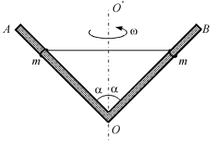
江苏省扬州中学2010届高三综合练习 如图所示，V形细杆AOB能绕其对称轴OO’转动，OO’沿竖直方向，V形杆的两臂与转轴间的夹角均为α=45°．两质量均为m=0.1kg的小环，分别套在V形杆的两臂上，并用长为Ｌ=1.2m、能承受最大拉力F_{max}=4.5N的轻质细线连结，环与臂间的最大静摩擦力等于两者间弹力的0.2倍．当杆以角速度ω转动时，细线始终处于水平状态，取g=10m/s²。求杆转动角速度ω的最小值。

